Slide 1
CERNs Acceleratorer – en kort introduktion
T. Pettersson

Slide 2
Innehåll
Introduktion
Acceleratorer?
Grundläggande fysiklagar & enheter
Lineära och circulära maskiner
Några magnettyper
Supraledande magneter
Kolliderare och fasta mål
Viktiga accelerator parametrar för fysikern
Störkällor
Acceleratorer i samhället.
Fina figurer och text : tack till E. Wildner

Slide 3
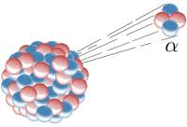
Partikelkällor och partikelacceleration(1/3)
E. Rutherford (f. 1871) upptäckte att han kunde använda partiklar som strålade ut från radioaktiva material (alfa partiklar och elektroner) för att “titta in” in i atomer.
Alfa partiklar har en energi runt 5 MeV (motsvarar en hastighet av ~15,000 km/s).
Naturliga partikelkällor visade sig snabbt vara för begränsade och ohälsosamma……
wikipedia

Slide 4
Partikelkällor och partikelacceleration(2/3)
Partiklarna måste vara i vakuum (rör eller tankar) för att inte kollidera med eller störas av andra partiklar av alla slag.
En konstgjord källa med elektrostatiska fält användes för det första accelerations steget efter källan (Van de Graff,..) 1920
Linjära acceleratorer accelererar partiklarna med elektriska fält som frekvensvarieras (Engelska: Radiofrequency - RF)
Cirkulära acceleratorer använder RF for acceleration och elektromagnetiska fält for styrning och fokalisering.
Ständig strävan mot högre energi för att se djupare och djupare in i atomen och dess kärna!

Slide 5
Partikelkällor och partikelacceleration(3/3)
Högre energi låter oss:
  Få kortare våglängder – bättre upplösning
  Högre massa – nya partiklar
  Gå bakåt i tiden
Protoner kommer att acceleras till en energi av 7 TeV i LHC for att titta ännu nogrannare hur den är sammansatt!
En fluga väger 60 mg och flyger 20 cm/s:
E_{k} = ½ m·v² ⇒ E_{k} = ½ 6·10⁻⁵·0,2 ² ~ 7 TeV
I LHC har varje proton samma rörelseenergi som flugan!
Men flugan har ~36 tusen trillioner atomkärnor!

Slide 6
Tillgängliga krafter som verkar på laddade partiklar
+
Kan styra en laddad
partikels riktning
Lorentz kraft:
Kan accelerera laddade partiklar

Slide 7
Enheter: ElektronVolt
Elektronvolt, energienhet med beteckningen eV, används som enhet för små energier (joule)
1 eV definieras som den energi som åtgår för att flytta en elektron, vars laddning är e (ca. 1.602·10⁻¹⁹ C) i ett elektriskt fält med styrkan 1 V/m sträckan 1 meter:
  1 eV = 1.602·10⁻¹⁹ joule.
Inom partikelfysik används elektronvolt även som enhet för massa, eftersom massa och energi är nära sammanbundet genom sambandet:
E = mc^2, m=γ*m₀
m är partikelns massa och c ljusets hastighet i vakuum.
Massan för en elektron, med hastighet v << c är cirka 0.5 MeV.
Acceleration
Total energi
Från Wikipedia

Slide 8
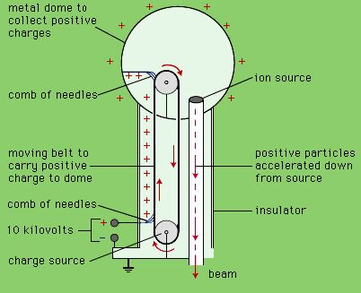
Acceleratorer -1920…!
I tidiga acceleratorer var partikelns energi given av hur stor högspänning man kunde producera, t. ex. med en Van de Graaff-generator. Om spänningskällan ger en spänning på en miljon volt, accelererar den elektroner eller protoner till en energi på 1 megaelektronvolt (MeV) (och alfapartiklar till 2 MeV).
För att kringgå problemen med högspänningen, utvecklades linjära acceleratorer där en växelspänning har rätt polaritet när en grupp partiklar passerar gapet mellan två rörformiga elektroder. Rolf Widerøe, Gustav Ising, Leó Szilárd, Donald Kerst and Ernest Lawrence anses vara urfäderna, de ritade och byggde den första fungerande linjära partikel acceleratorn, betatronen, och cyclotronen.

Slide 9


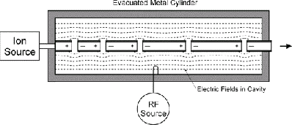
Linjära acceleratorer
- V +
Förenklad Linac
Partiklarna grupperas för att fältet skall ha rätt riktning för en grupp som just då passerar gapet
Hastigheten hos partiklarna ökar, modulernas längder ökas för att vara synkronisererade med fältrikningen över gapet
Alvarez: resonanstank eller ”drift tube linac”
Notes:
The history of particle accelerators for ion beams is often described in association with the development of cyclotrons, primarily due to their wide-spread use in the medical field. However, what is often not acknowledged is that ion linear accelerators ("linacs") were developed in parallel with the cyclotron and other circular accelerators. While Lawrence and Livingston designed the first small cyclotron in 1930, R. Wideröe had already published a paper in 1928 on his results from an rf powered linear accelerator for ions. This device, shown schematically in figure 1, followed a proposal in 1925 by G. Ising. It consisted of a series of cylindrical tubes, placed along the longitudinal axis of an evacuated glass cylinder. Alternate tubes were connected to opposite terminals of an rf generator. By selecting the frequency and applied rf voltage, a variety of heavy ions could be accelerated across the gaps and bunched simultaneously. The ion velocity fits the criterion that the distance between the midpoint of each gap is given by ½ ν /c · c/f ≡ ½ β λ . The Wideröe design is a standing wave cavity in which the accelerating electric field maxima and nodes remain fixed in space. At a moment when the rf voltages are maximum on each electrode, acceleration takes place in every other gap. After crossing these gaps, the particles (ions) enter the metallic cylindrical electrodes which act as a shield to the electric fields. These particles then exit the electrode after the field in the next gap has changed polarity. The length of these cylindrical electrodes must become longer as the particles are accelerated to make the beam arrive at the next gap when the rf voltages are appropriate for accelerating. Sloan and Lawrence used such an array of 30 electrodes excited with a voltage of 42 kV at an rf frequency of 10 MHz in 1931 to accelerate Hg⁺ ions to 1.26 MeV.

Slide 10
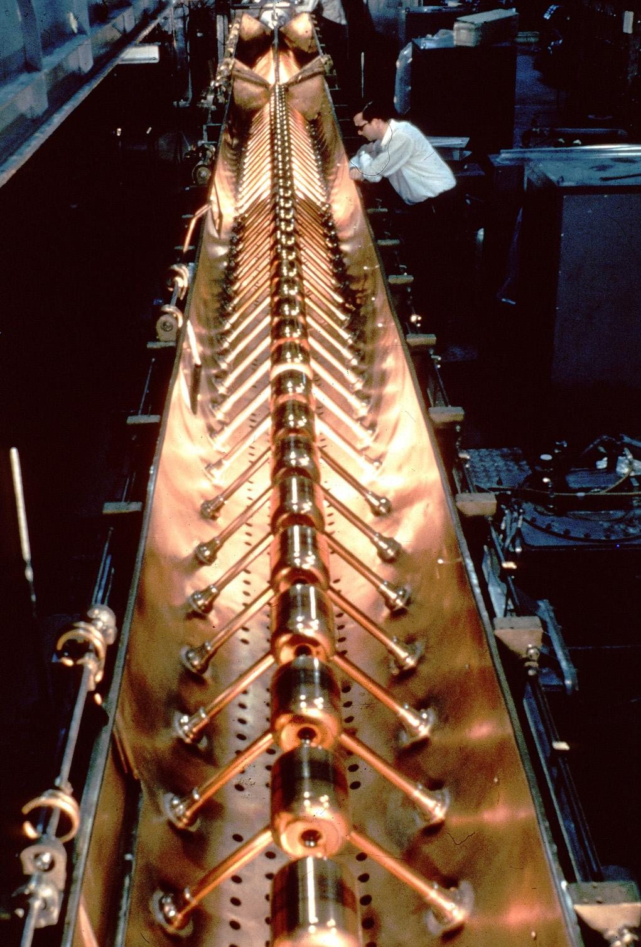
LINAC - från ritning till verklighet
Partiklarna grupperas för att fältet skall ha rätt riktning för en grupp som just då passerar gapet.
Hastigheten hos partiklarna ökar, modulernas längder ökas för att vara synkronisererade med fältrikningen över gapet.
Notes:
In 1946 Dr. L. Alvarez and his coworkers at the Lawrence Berkeley Radiation Laboratory developed a linear accelerator based on a somewhat different principle. In their configuration, shown schematically in figure 2, a similar series of cylindrical metal electrodes were used, but mounted along the longitudinal axis of an evacuated metallic cylinder. Radio frequency power from a 200 MHz radar source was introduced into this metallic cavity. The Alvarez structure, now commonly known as the drift tube linac (or DTL), has a standing wave electric field in the whole cavity, that is in the same direction in each gap between the cylinders at any instant in time. The field is accelerating (forward) for one half of the rf cycle and deaccelerating (backward) for the next half cycle. As with the Wideröe structure, the individual metallic electrodes ("drift tubes") shield the ions from the electric fields when it is in the wrong direction.

Slide 11
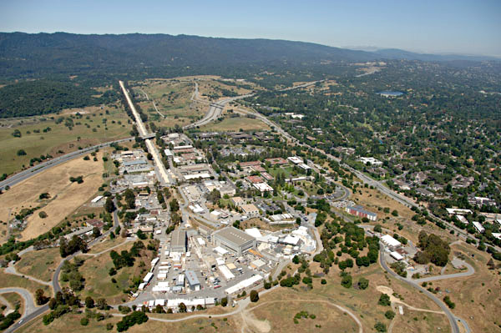
Stanford Linear Acccelerator – gränsen nådd (1960 talet..)?

Slide 12
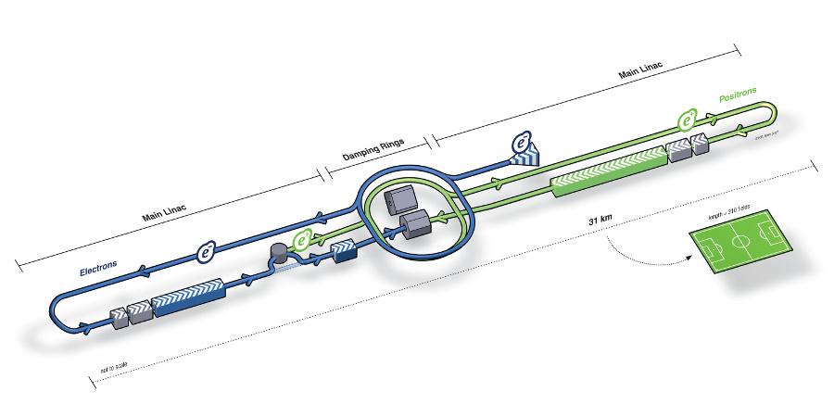
International Linear Collider – lite längre till.. 2015(?)

Slide 13
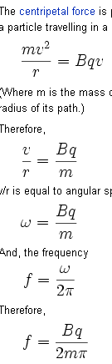
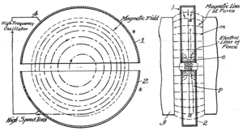






Cyklotron – ~1929
Centripetalkrafter=-Centrifugalkrafter:
Kontinuerligt partikelflöde!
Omstuvning:
Frekvensen beror ej av radien, om massan är konstant. När partiklarna blir relativistiska gäller inte detta längre, frekvensen måste ändras med hastigheten: synkrocyklotron. Fältet kan också ökas med radien: isokron cyklotron

Slide 14
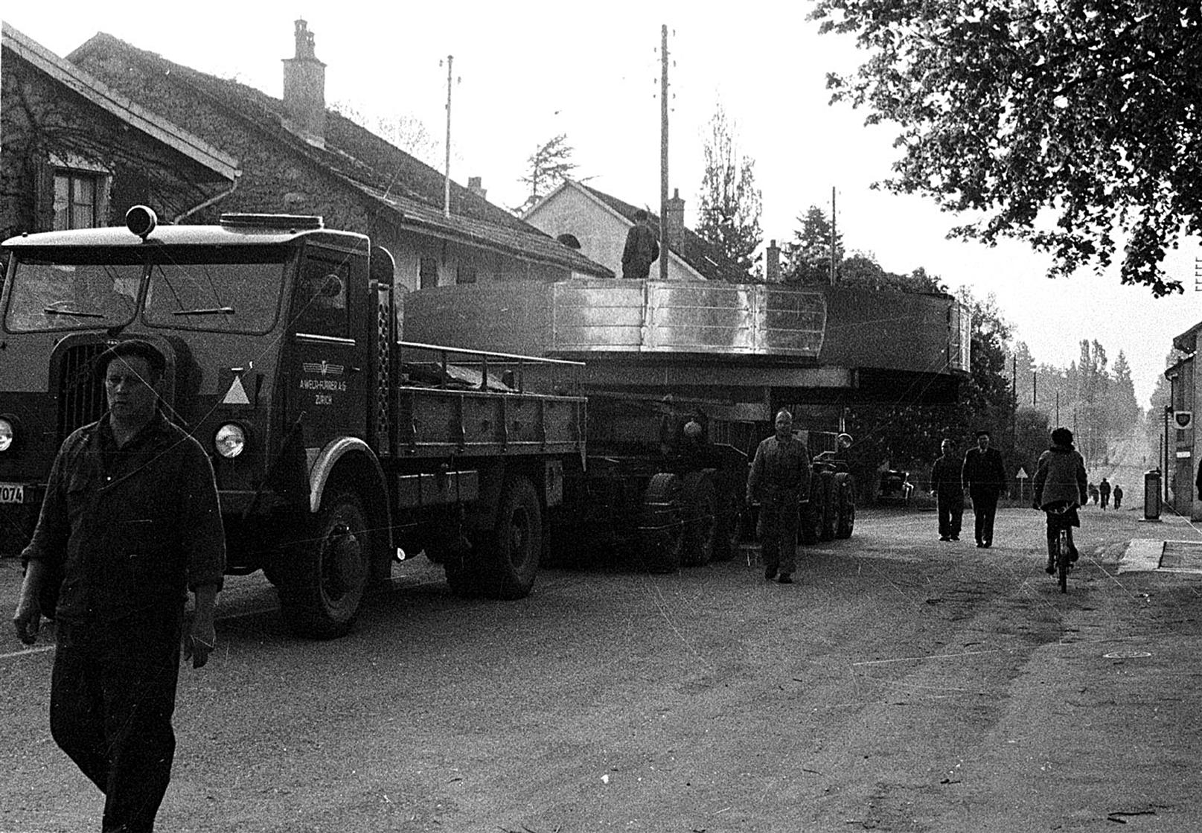
Cyklotronen kommer till CERN - 1957
Max energi - 600 MeV

Slide 15
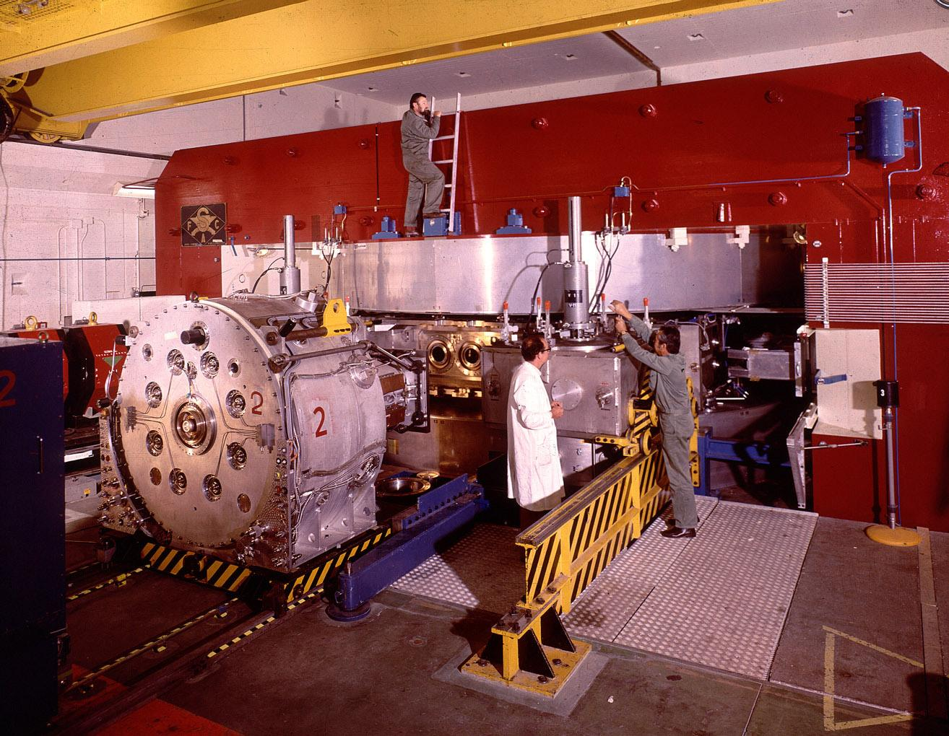
Och installerad

Slide 16
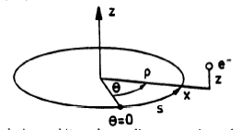
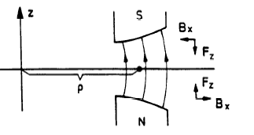
  Högre partikel energier – Synkrotronen tas till hjälp
Gruppera partiklarna och låt de cirkulera synkront med RF fältet i kaviteterna. Vid varje passage tillförs energi. Varje partikel cirkulerar runt en teoretiskt ideal bana i acceleratorn: magnetfält och acceleration måste tillfredställa stabilitetsvillkor.
- V +
RF Gap
Magnet
LHC:
Varje proton passerar det elektriskt fältet som är
2 x 8 MV = 16 MV och detta 11245 varv per sekund; total additionell energie per sekund är:
(16 MeV/varv) x (11245 varv/s)= 1.8·10⁵ MeV/s eller 0.18 TeV/s;
för att nå 6.55 TeV tar det 6.55 / 0,18 = 36,4 s!
Notes:
A synchrotron is a particular type of cyclic particle accelerator originating from the cyclotron in which the guiding magnetic field (bending the particles into a closed path) is time-dependent, being synchronized to a particle beam of increasing kinetic energy. The synchrotron is one of the first accelerator concepts that enable the construction of large-scale facilities, since bending, beam focusing and acceleration can be separated into different components.
The first electron synchrotron was constructed by Edwin McMillan in 1945, although the principle had already been published (unknown to him) in a Russian journal by Vladimir Veksler.^{[1][2]} The first proton synchrotron was designed by Sir Marcus Oliphant^{[3][4][2]} and built in 1952.^{[2]} hile a classical cyclotron uses both a constant guiding magnetic field and a constant-frequency electromagnetic field (and is working in classical approximation), its successor, the isochronous cyclotron, works by local variations of the guiding magnetic field, adapting the increasing relativistic mass of particles during acceleration.
A drawing of the Cosmotron
In a synchrotron, this adaptation is done by variation of the magnetic field strength in time, rather than in space. For particles that are not ultrarelativistic, the frequency of the applied electromagnetic field may also change to accompany their non-constant circulation time. By increasing these parameters appropriately as the particles gain energy, their circulation path can be held constant as they are accelerated. This allows the vacuum chamber for the particles to be a large thin torus, rather than a disk as in previous, compact accelerator designs. Also, the thin profile of the vacuum chamber allowed for a more efficient use of magnetic fields than in a cyclotron, enabling the cost-effective construction of larger synchrotrons.
While the first synchrotrons and storage rings like the Cosmotron and ADA strictly used the toroid shape, the strong focusing principle independently discovered by Ernest Courant et al.^{[5][6]} and Nicholas Christofilos^{[7]} allowed the complete separation of the accelerator into components with specialized functions along the particle path, shaping the path into a round-cornered polygon. Some important components are given by radio frequency cavities for direct acceleration, dipole magnets (bending magnets) for deflection of particles (to close the path), and quadrupole / sextupole magnets for beam focusing.

Slide 17
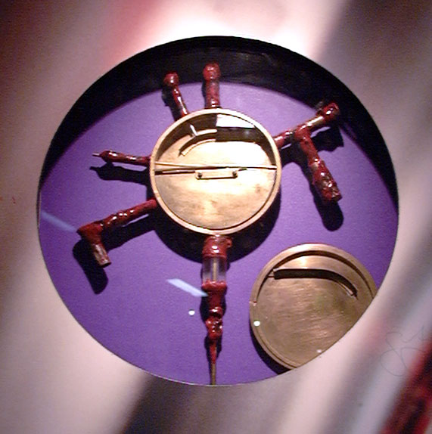
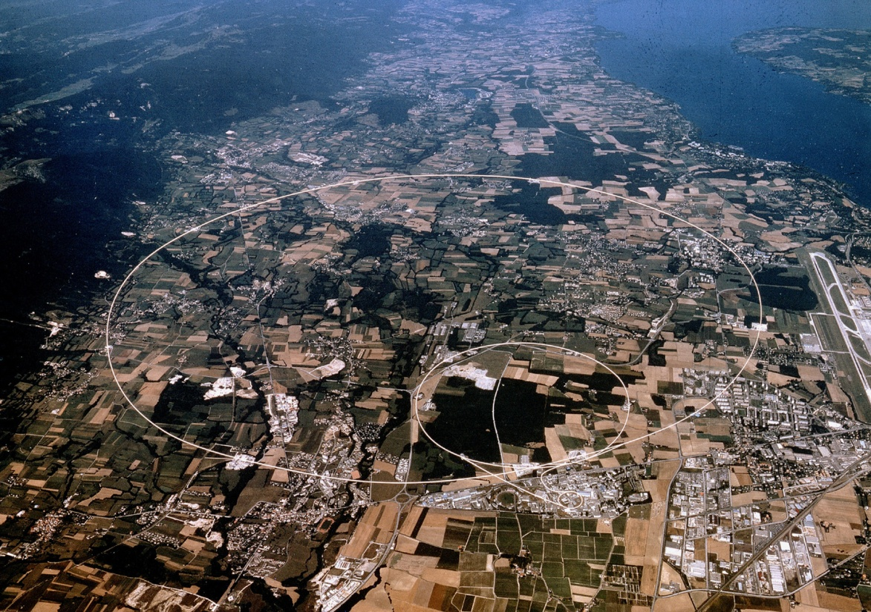
Den första, den största
centimeter
kilometer

Slide 18
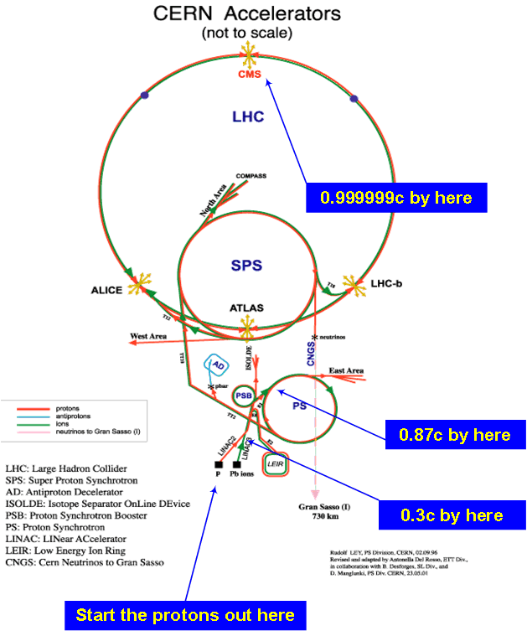
Acceleratorerna på CERN
Energier:
Linac 50 MeV
PSB 1.4 GeV
PS 28 GeV
SPS 450 GeV
LHC 7 TeV
INLEDNING

Slide 19
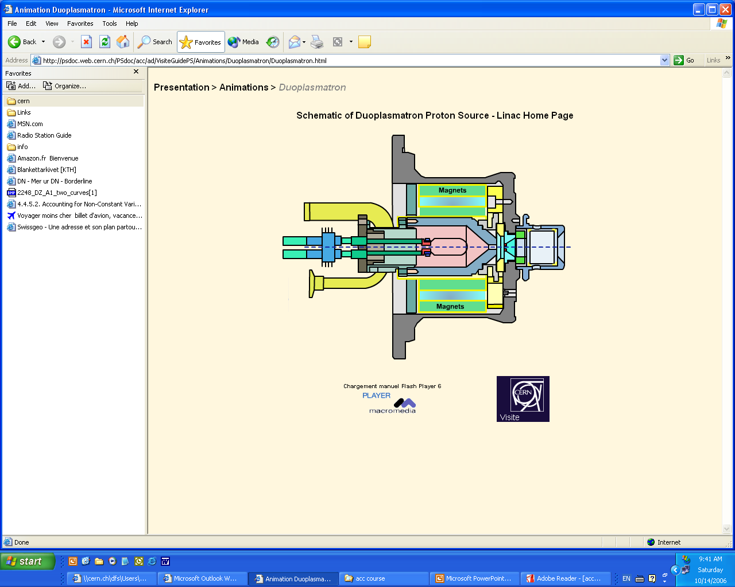
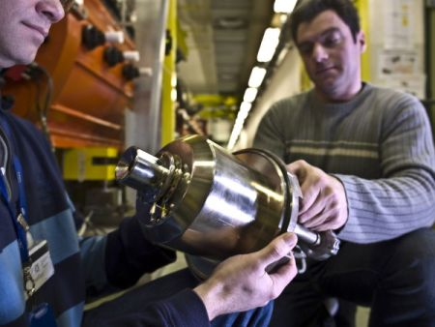
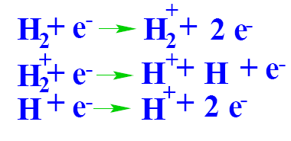
Partikelkälla
Duoplasmatron från CERNs Linac-Hemsida
M. Von Ardenne
Gas in
Plasma
Joner ut
Anod
Katod
Notes:
Duoplasmatron, an invention of Manfred von Ardenne, is a type of Ion source. The duoplasmatron operates as follows: a cathode filament emits electrons into a vacuum chamber. A gas such as argon is introduced in very small quantities into the chamber, where it becomes charged or ionized through interactions with the free electrons from the cathode, forming a plasma. The plasma is then accelerated through a series of at least two highly charged grids, and becomes an ion beam, moving at fairly high speed from the aperture of the device.
The Duoplasmatron has been used for applications as diverse as semiconductor manufacture, and spacecraft propulsion.

Slide 20
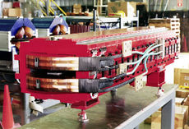
Magnettyper - Dipolen
Dipolmagnet, horisontal typ (vertikalt fält); variant enligt behov! Används för styrning av strålen.
y
x
s (strålens riktning)
Magnetisk styvhet
”Magnetic rigidity”

Slide 21
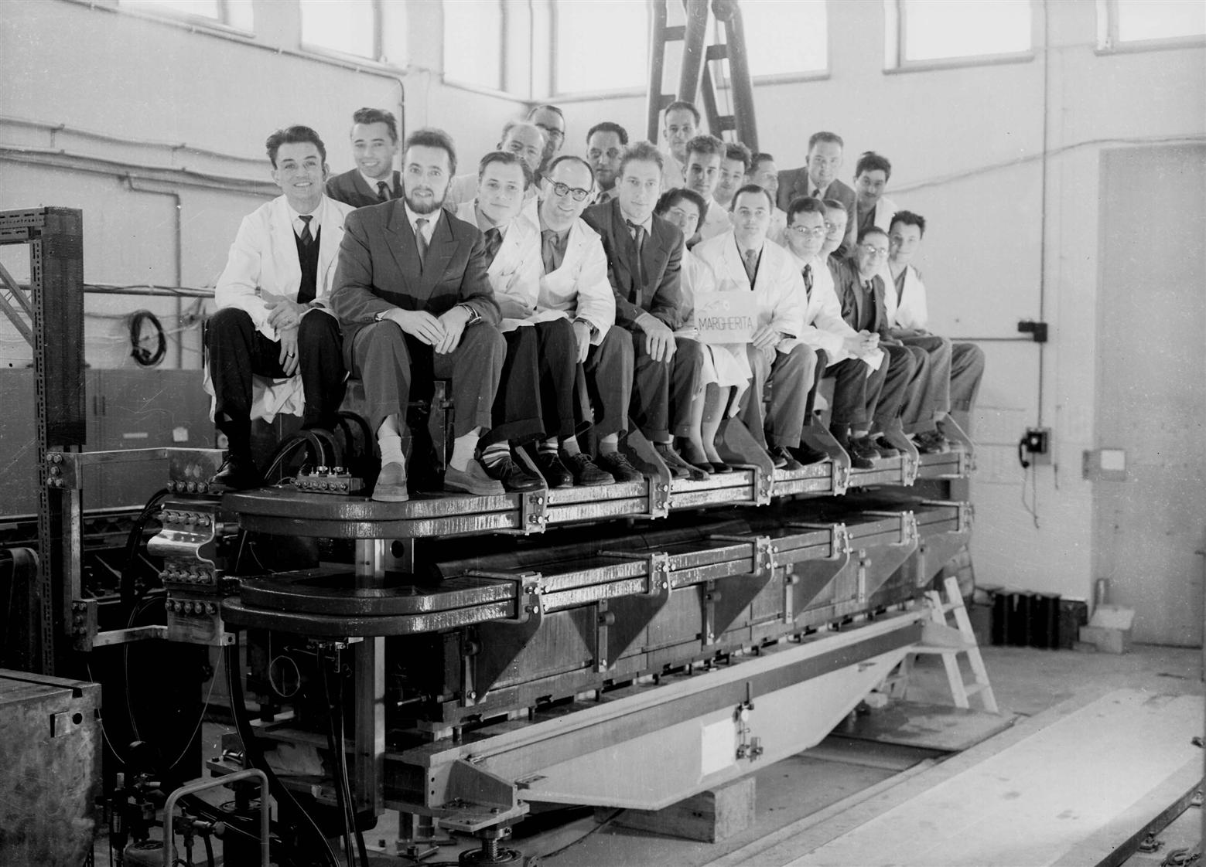
PS Dipol – 1956….
y
x

Slide 22
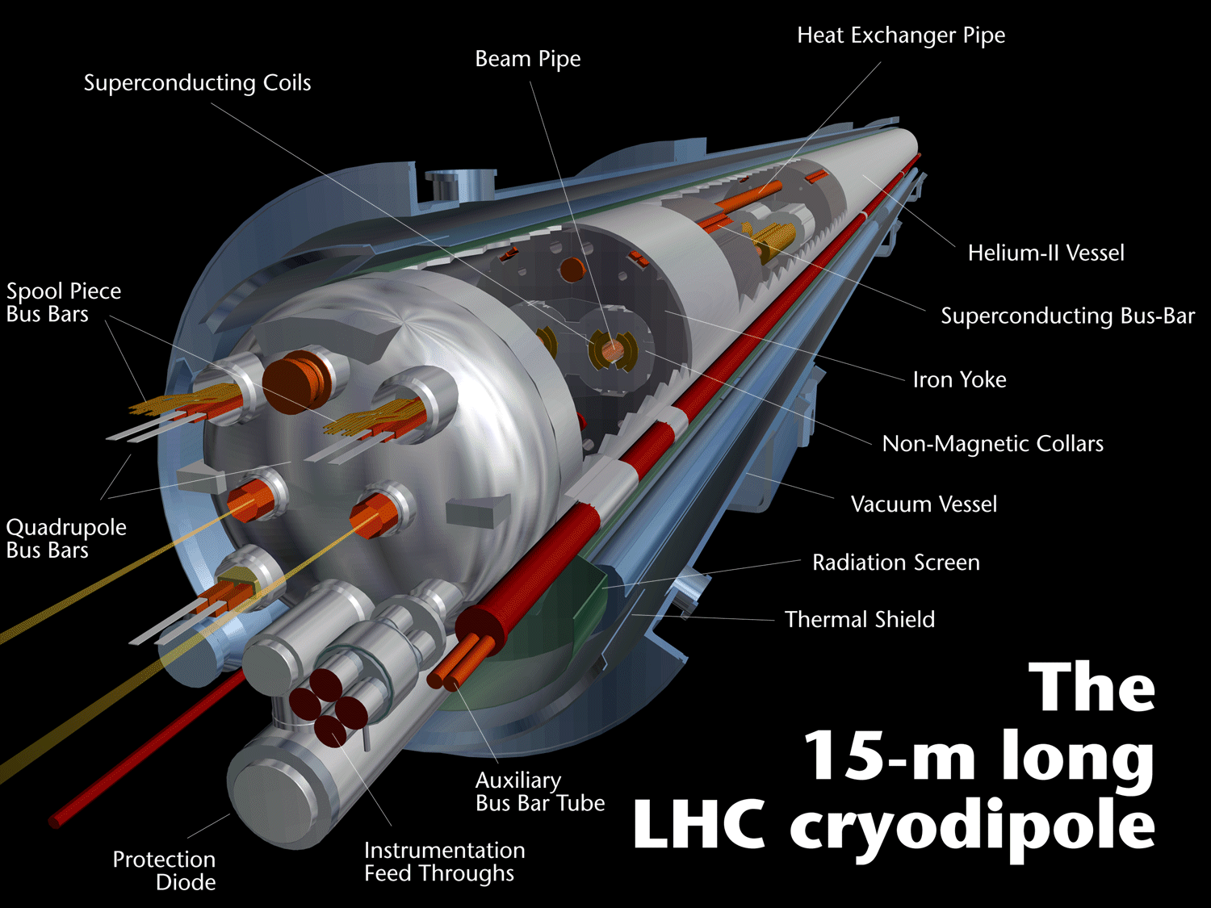
Supraledande Dipol för LHC-2008
LHC dipolen (15m/30 ton - 1232 stycken installerade i tunneln)
Byggda i 3 fabriker (Tyskland Frankrike, Italien)
TEKNOLOGI

Slide 23
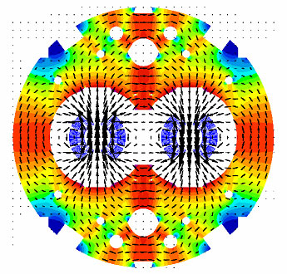
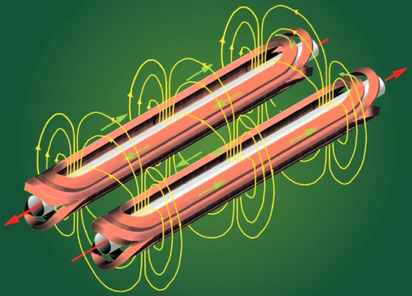
LHC Dipol fält

Slide 24
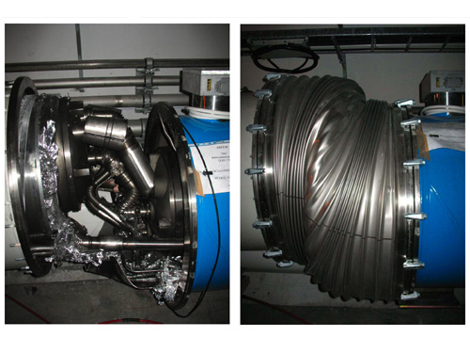
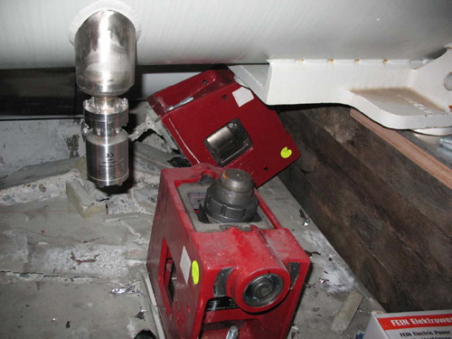
Krafter i spel

Slide 25
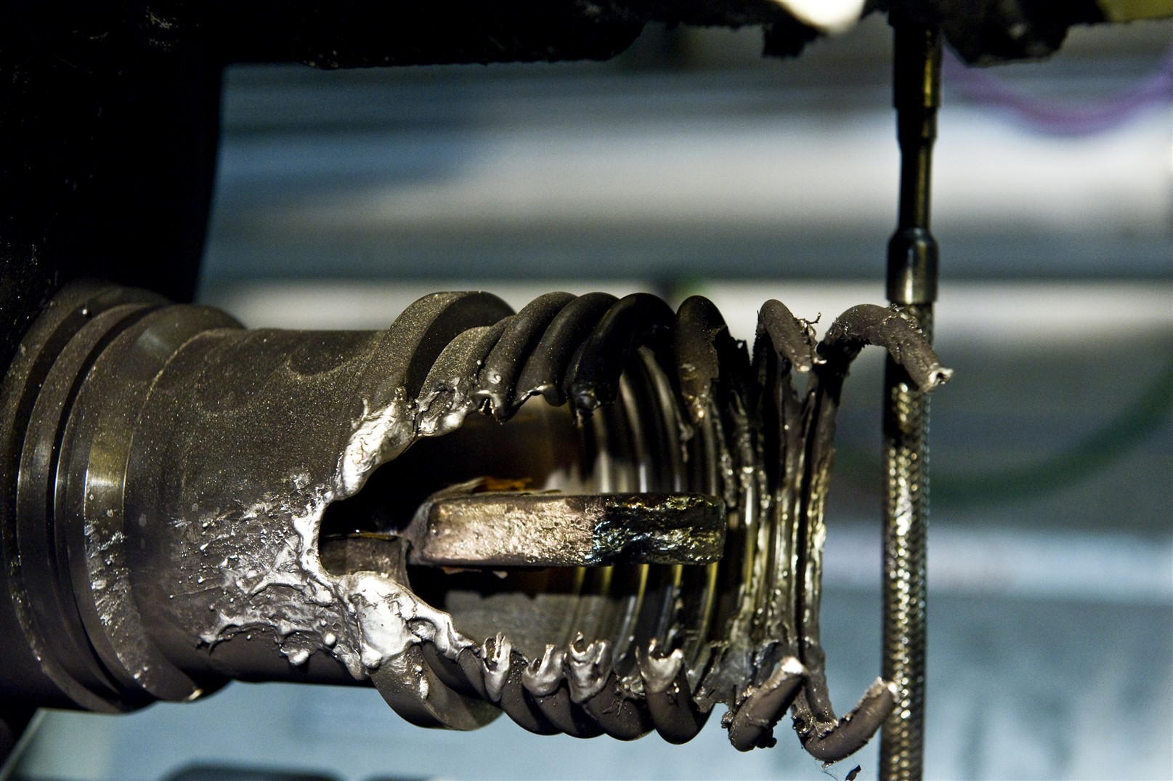
Krafter i spel

Slide 26
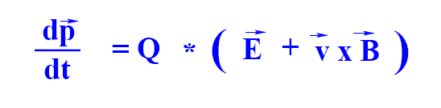
Magnettyper - kvadrupolen
Partiklarna måste fokuseras för stanna kvar i maskinen och för att kunna accelereras. Linser, i form av kvadrupoler, precis som i vanliga optiska system används.
Kvadrupol
Positiv partikel som rör sig mot oss:
Defokuserande i det horizontella planet fokuserande i det vertikala planet.
+
+
Partiklar längre bort från magnetcentrum böjs av mer, de korrigeras hårdare

Slide 27
Fokuseringssystemet
” Alternate gradient focusing” ger totalt fokuserande effekt (jämför optiska system i kameror t.ex.). Utvecklad av Brookhaven i AGS maskinen i slutet av 1950 talet.
Strålen tar mindre plats i vakumröret (amplituderna blir mindre), magnetfältet kan göras homogenare genom att magnetgapet blir mindre.
D
B
Magnettyperna i linssystemet alterneras mellan fokuserande och defokuserande linser i de olika
Planen.
B
F
B

Slide 28
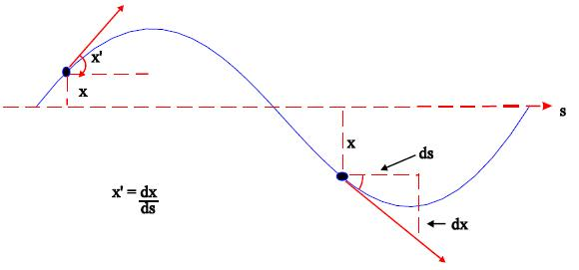

Partikelns position och vinkel runt maskinen
s= längdkoordinat
Partikelns position - karakterised av: (x(s)), (x(s)’). Oscillation(t)->Oscillation(s)!
Ansats (Hills ekvation):
d²x/ds² + K(s)·x(s) = 0 ; K(s) är återföringskraften generad av magnetfälten;
Definiera:
ε = transversal emittance, konstant och beroende av initialvillkoren.
β(s) = amplitud modulering är en function av fokusseringstyrkan
ψ(s) = fasen är en function av fokusseringstyrkan

Slide 29
  Fokusering och oscillerande partiklar
Man kan härleda rörelsekvationer av typen (jämför enkel pendel):
;
Oscillerande rörelse med varierande amplitud!
Antalet oscillationer på ett varv kallas ”tune” och betecknas Q. Q-värdet är olika i de två planen (horizontellt och vertikalt plan).
L är ringens omkrets.

Slide 30
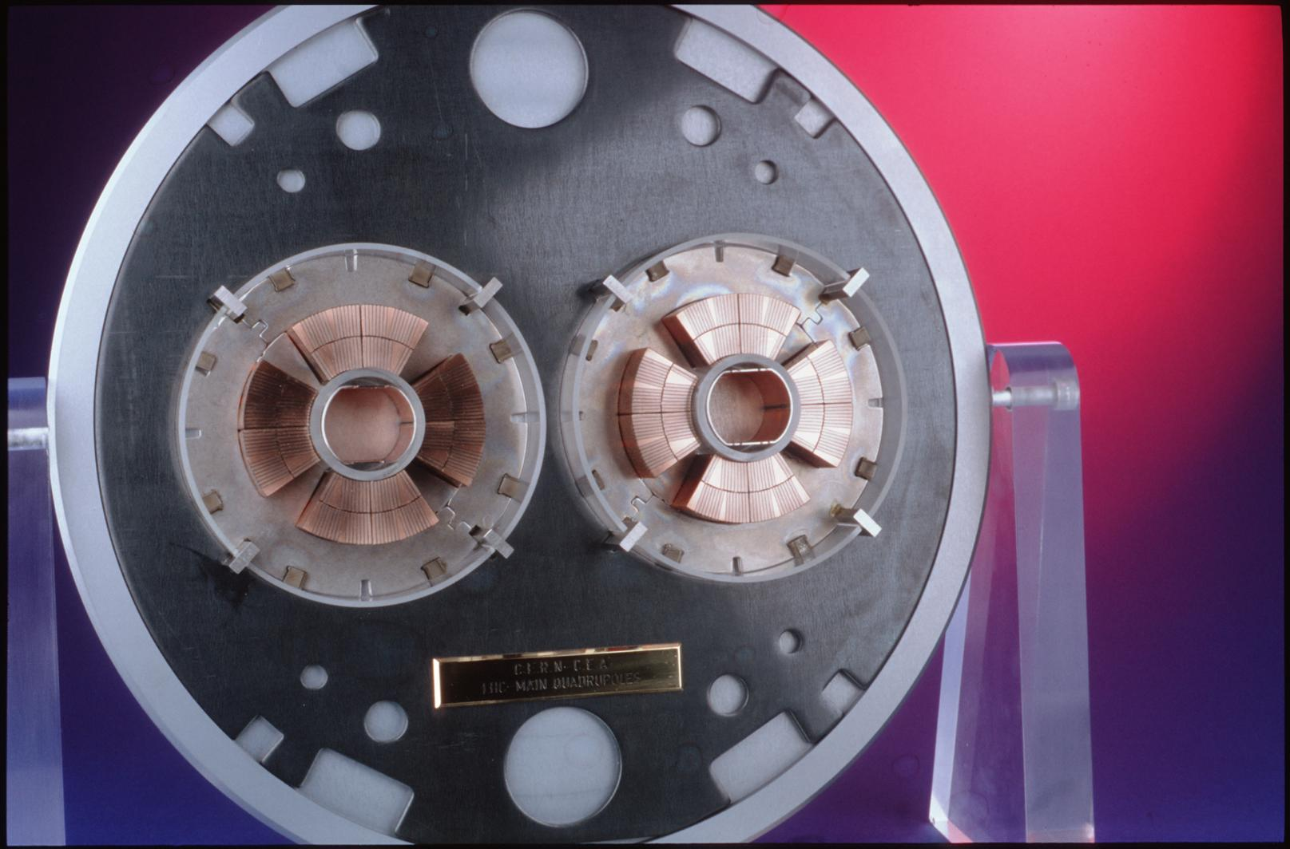
LHC supraledande kvadrupol - tvärsnitt 2008
5.3m/6.5 ton
D
B
B
F
B
Notes:
There´s a total of 858 quadrupole magnets.

Slide 31
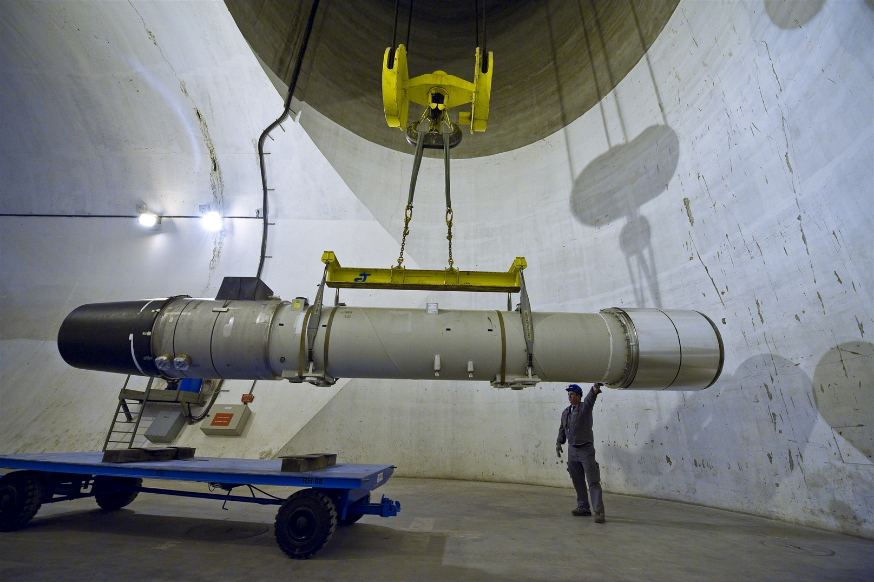
LHC Kvadrupol 2009
D
B
B
F
B

Slide 32
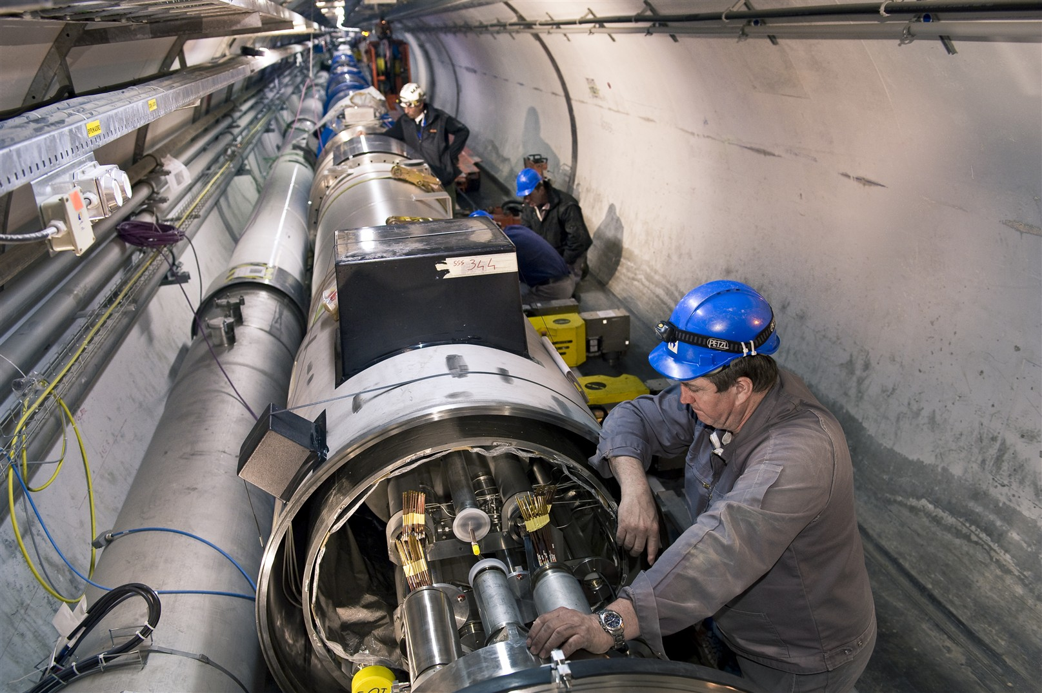
LHC Kvadrupol 2009
D
B
B
F
B

Slide 33
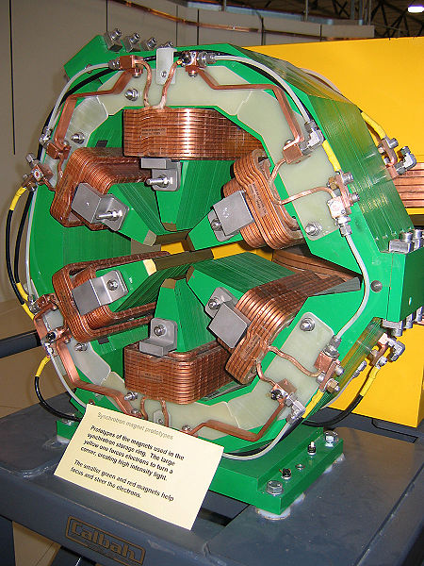
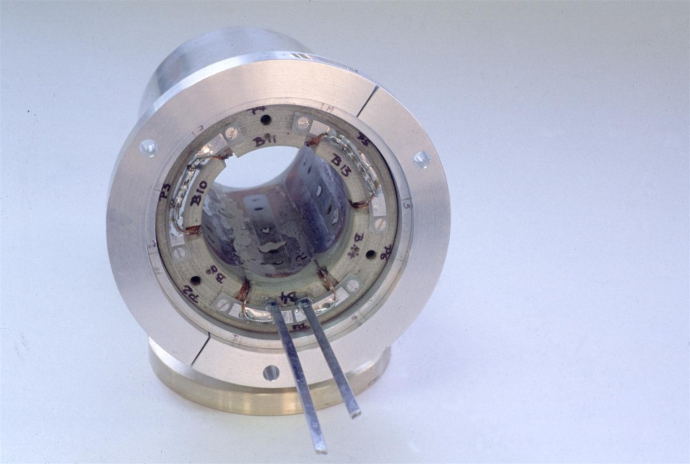
Högre ordningens magneter
Dipoler och kvadrupol magneter avlänkar partiklar med olika energier olika, en egenskap som kallas kromaticitet i analogi med optiken. Energispridningen som är inneboende i en partikelstråle ger upphov till en spridning av fokuseringen och till instabiliteter.
Sextupol magneter (and högre ordningars magneter ) används för att korrigera fenomenet men dessa ger också upphov till andra icke önskvärda ickelinjära rörelser.
wikipedia
Notes:
About 2500 superconducting sextupole corrector magnets. (MCS) are needed for the Large Hadron Collider (LHC) at. CERN to compensate persistent current ...

Slide 34
  Acceleration och partikelbanans radie
Magnetfältet ( B) och partikelns hastighet (v)
-> banan
-> omloppstiden
-> tiden för inträdande i RF kaviteten
Detta är det elektriska fältet som referenspartikeln upplever
V
v ökar ->
Radien större än referensradien
t
Tidig partikel får mindre energitillskott
Allteftersom partiklarna accelereras måste magnetfältens styrka ökas och RF frekvensen justeras i takt för att hålla partiklarna kvar runt referensbanan!

Slide 35
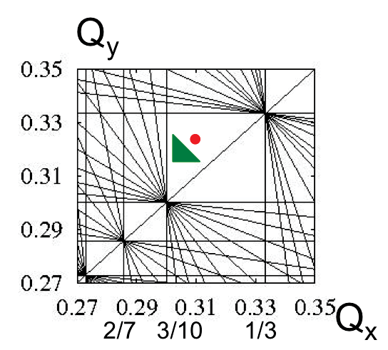
Resonanser…..

Slide 36
  Typer av “Kolliderare” acceleratorer
Alla partiklar kolliderar inte på en gång-> långa tider for experimental verksamhet
Två strålar behövs
Antipartiklar svåra (dyra) att producera (~1 antiproton/10^6 protoner) (naturfenomen)
Strålarna påverkar varandra: kräver separation runt hela ringen utom i kollisionspunkterna.

Slide 37
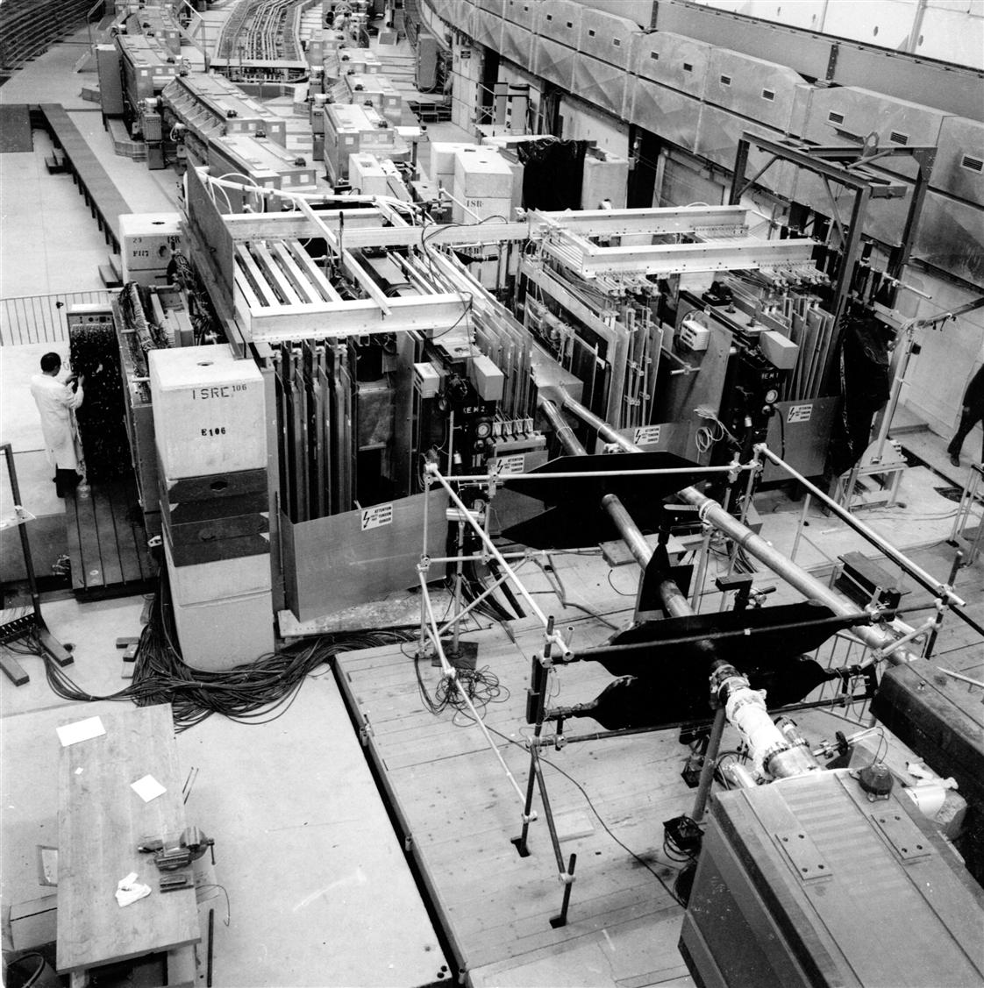
Två ringar – Intersecting Storage Rings (1971-1984)
(proton-proton, ion-ion, proton-antiproton

Slide 38
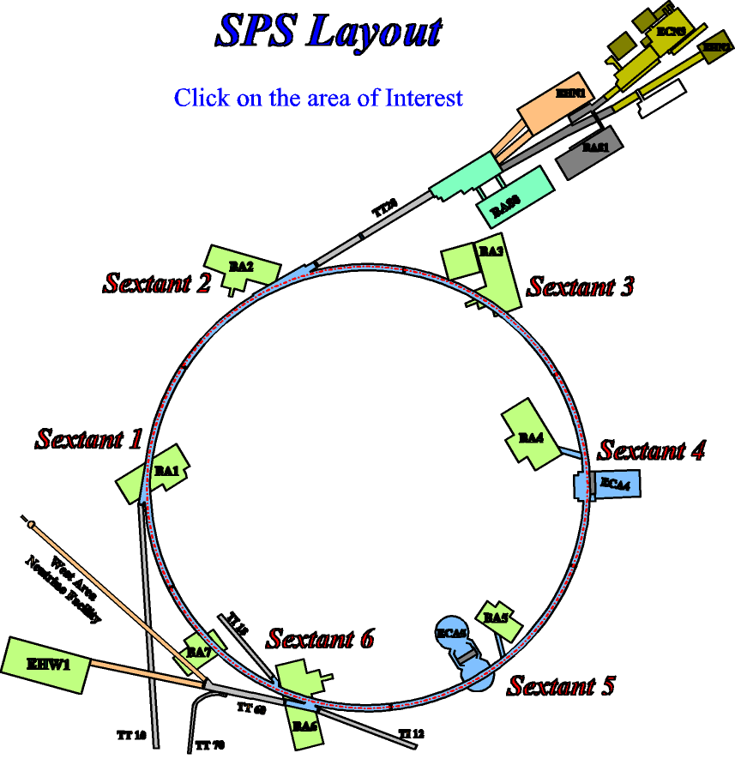
En ring proton-antiproton
SPS(1976)->SppS(1983)->SPS(1989)

Slide 39
  Två ringar i en magnet – LHC (2008) –
  proton-proton, jon-jon, jon-proton

Slide 40
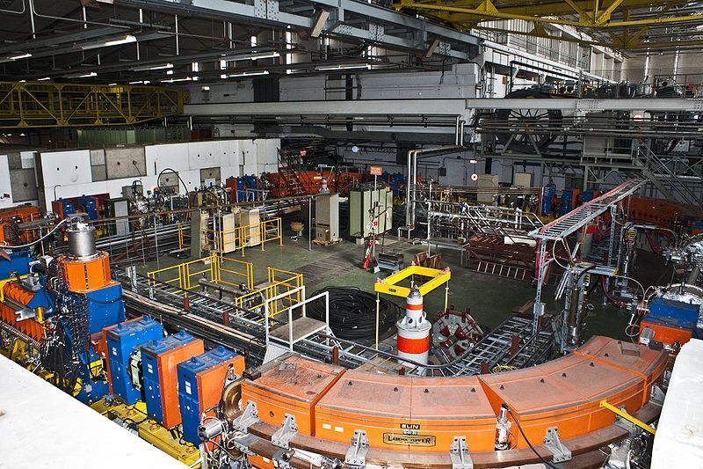
Antiproton, antimateria, joner
LEAR (idag LEIR) 75 m fyrkantig

Slide 41
Luminositet – vad som intresserar experimentalfysikern
Antal partiklar per grupp (två strålar)
Antal partikelgrupper i varje stråle
Omloppsfrekvensen
Formfaktor för vinkeln mellan strålarna (“crossing angle”)
Emittans
Optisk beta funktion

Slide 42
Fokuseringen runt maskinen karakteriseras av beta funktionen
Kollisionsoptik

Slide 43
Luminositet = f(strålens storlek)
Strålen måste vara liten i kollisionspunkten
EXPERIMENT
Begränsningar:
Tillgänglig fältstyrka
Magnetens öppning

Slide 44
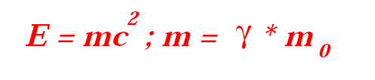
Synkrotronstrålning
Kon av synkrotronljus
Partikelbana
Öppningsvinkel
Elektromagnetiska vågor
Accelererande laddade partiklar sänder ut
elektromagnetisk strålning
Radio signaler och röntgenstrålning

Slide 45
Vacuum
TEKNOLOGI
Förstoring “Blow up” av strålen
Partikelförluster
Oönskade kollisioner i experimenten
Minskad luminositet
LHC :
Ultrahögt vacuum 10-¹⁰ Torr (~3 million molekyler/cm³)
Vid 10,000 km höjd är trycket ~ 10⁻¹³ Torr

Slide 46
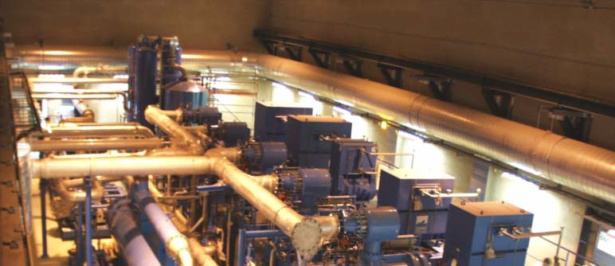
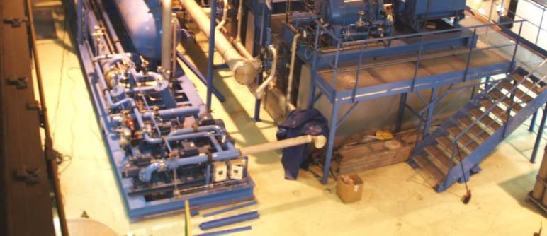
Varför Supraledande Teknologi 1
Varför supraledande magneter?
Liten radie, mindre maskin.
Energibesparing, men infrastrukturen mycket mer komplex.
Kylskåp- XXXL.

Slide 47
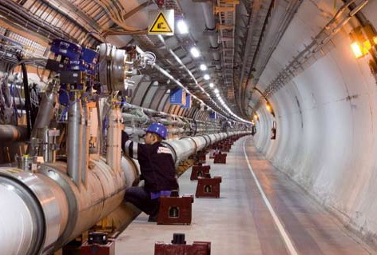
Varför Supraledande Teknologi 2
Energibesparing, men infrastrukturen mycket mer komplex.
QRL – kryogenisk försörjningslinje för LHC
Krympning vid nedkylning.
Dipolerna minskare med:
ΔL_{T} ≈ 1232·(-0,043 ) ≈ - 53 m (!)
Plus resterande maskin;
Totalt ~ -80 m
Kylskåp- XXXL.

Slide 48
Varför Supraledande teknologi 3

Slide 49
Varför 7+7 TeV i LHC ?
TEKNOLOGI
100000 * jordens
magnet fält)

Slide 50
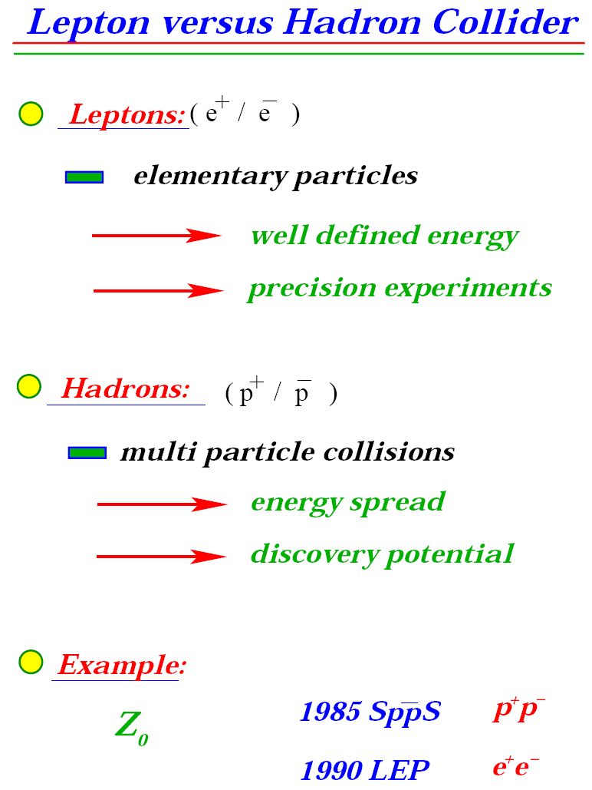
  När används respektive leptoner och hadroner?
Notes:
t full capacity, each of the two counter-rotating proton beams consist of a bunch train with 2,808 bunches, with each bunch containing 115 billion 7 TeV protons.
A beam completes one rotation in 89 μs (89 millionths of a second) with a total of 3 × 10¹⁴ (300 million million) protons. This is equivalent to 362 MJ energy, enough to melt 500 kg of copper.
At full capacity, protons accelerate in bunches 0.5 ns long, with neighbouring bunches separated by 25 ns. The radial intensity distribution will be Gaussian with a standard deviation, σ = 0.2 mm. In the centre of the physics detectors the beam is focussed to a much smaller size, down to a σ of 20 μm. Image courtesy

Slide 51
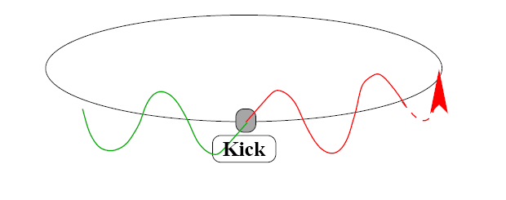
  Problemkällor 1
Q-värdet anger antalet oscillationer strålen gör per varv, om detta värde är ett heltal så ser strålen samma uprepade ”magnetfel” varv efter varv . Därför bör inte Q-värdet vara inte ett heltal.
Man bör ha ett tillräckligt bra magnetfält för att slippa resonansfenomen. Icke önskvärda typer av fält (som exempelvis sextupolära, octupolära etc.) är av storleksordningen 10⁻⁴ relativt det önskade fältet (dipol i en avböjande magnet, kvadrupol i en fokuserande magnet etc.) för LHC

Slide 52
  Problemkällor 2
Typer av avvikelser som kan inverka menligt på strålkvaliteten.
Rörelser i jordskorpan
Tåg
Månen
Årstider
Byggnation
...
Magneterna måste kalibreras
Strömreglering i magneterna
...
Energin hos partiklarna måste svara mot magnetfältens styrkor för att ha avsedda banor

Slide 53
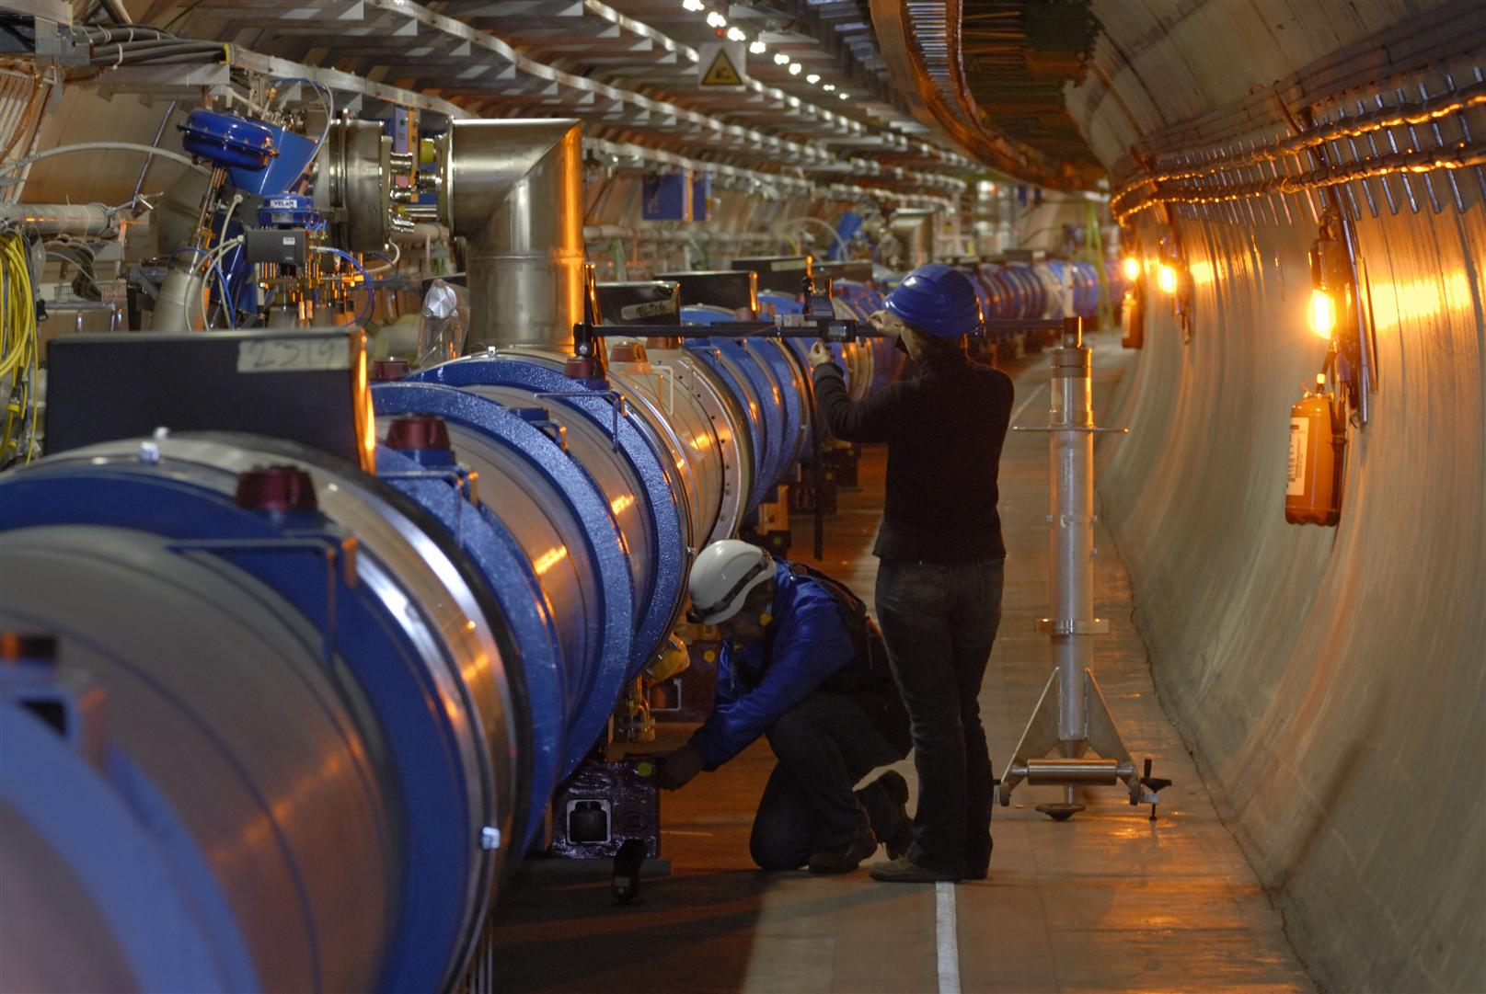
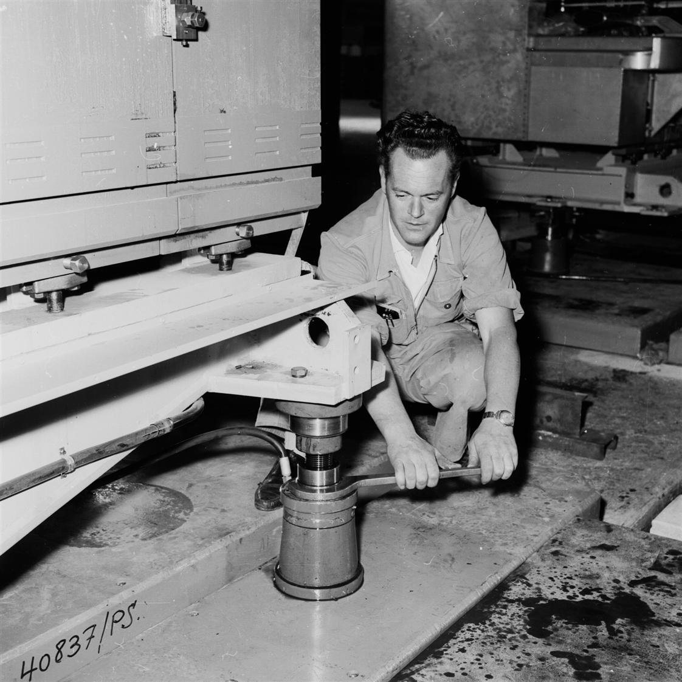
  Problemkällor – korrektion 1959/2007

Slide 54
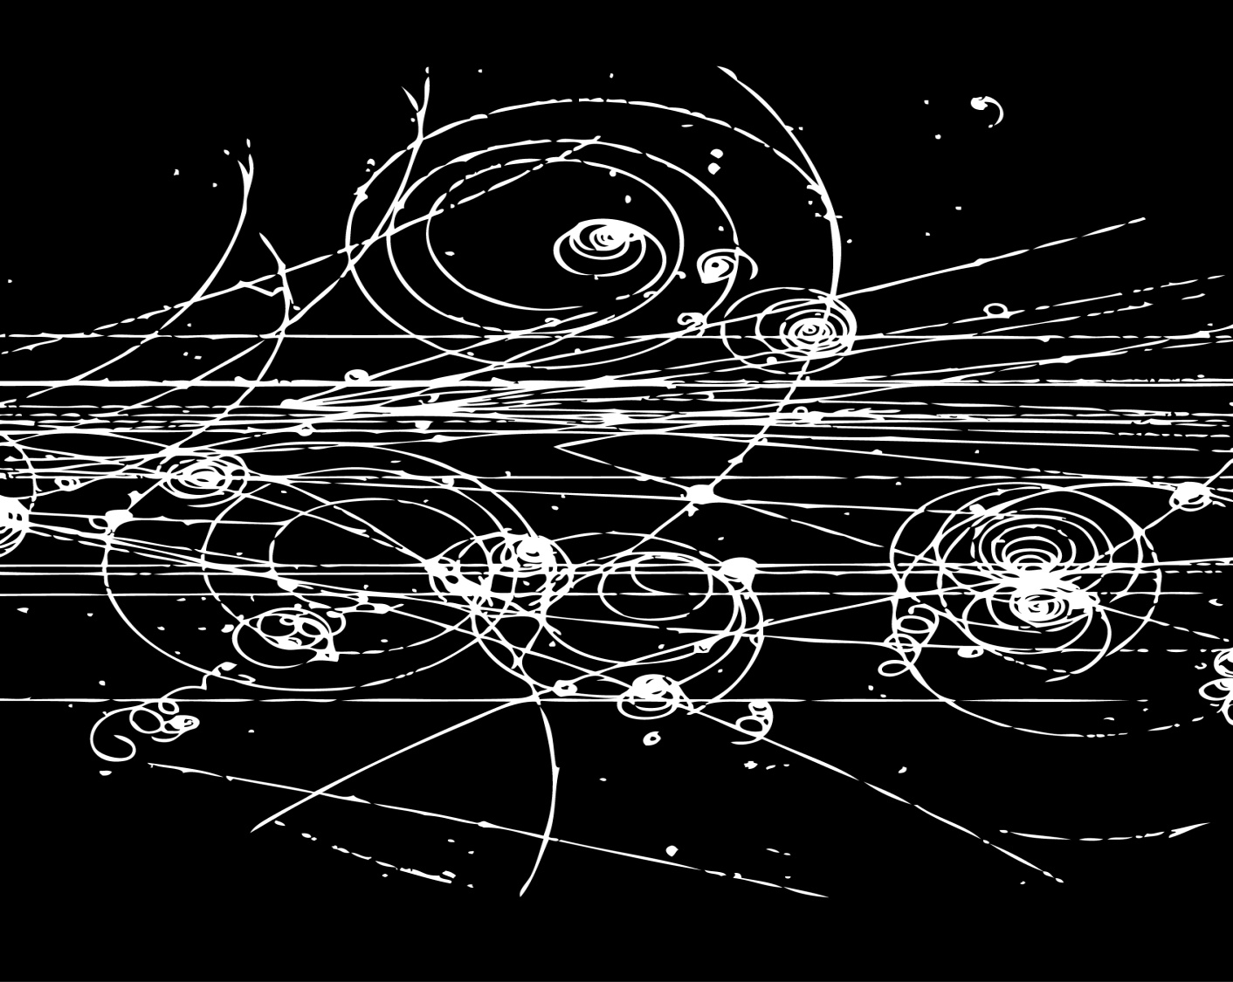
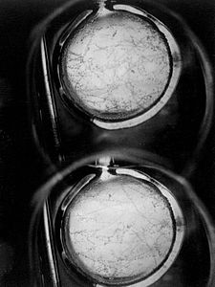
Kollisioner i går
Bubbelkammaren 30 cm i diameter, fylls med flytande väte

Slide 55
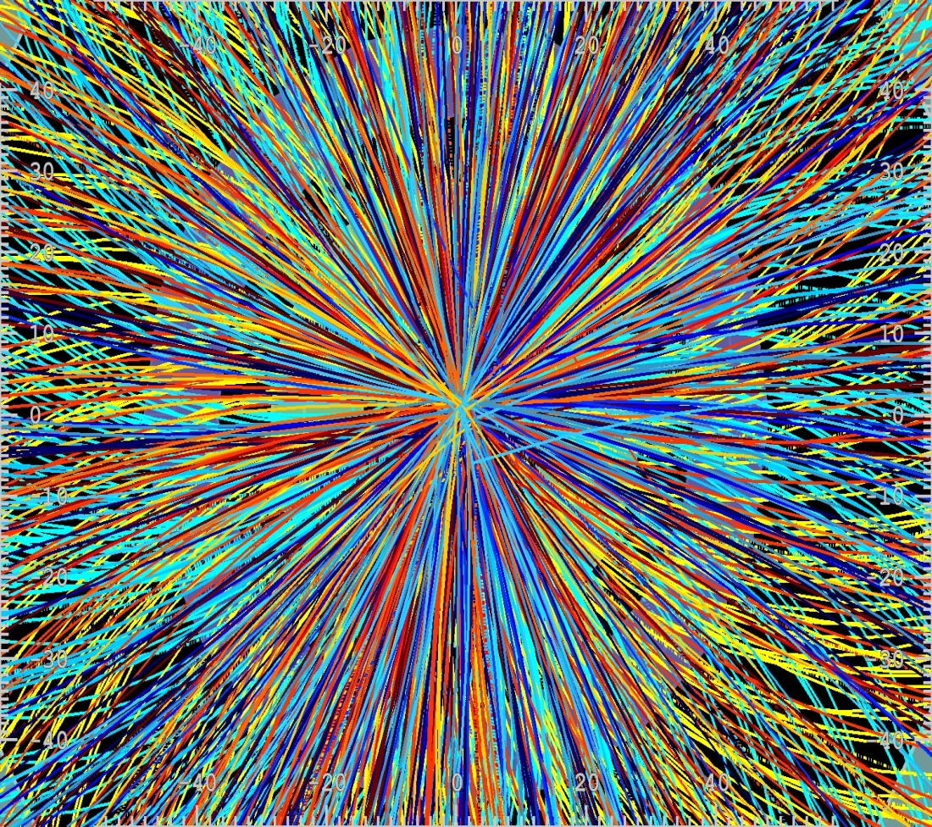
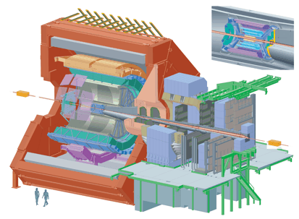
Kollisioner idag
ALICE@LHC

Slide 56
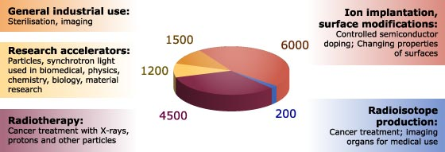
Andra användningar av acceleratorer

Slide 57

CERN - för innovation, upptäcka, publicera, dela

Slide 58
Frågor?

Slide 59
Referenser
What do we need to understand and optimize the LHC
O.S. Br¨uning, CERN, Geneva, Switzerland
M.S. Livingston and E.M.McMillan, ’History of the Cyclotron’, Physics
Today, 1959
• S. Weinberg, ’The Discovery of Subatomic Particles’, Scientific American
Library, 1983. (ISBN 0-7167-1488-4 or 0-7167-1489-2 [pbk]) (539.12
WEI)
• C. Pellegrini, ’The Development of Colliders’, AIP Press, 1995. (ISBN
1-56396-349-3) (93:621.384 PEL)
• P. Waloschek, ’The Infancy of Particle Accelerators’, DESY 94-039,
1994.
• R. Carrigan and W.P. Trower, ’Particles and Forces - At the Heart of
the Matter’, Readings from Scientific American, W.H. Freeman and
Company, 1990.
• Leon Lederman, ’The God Particle’, Delta books 1994
• Lillian Hoddeson (editor), ’The rise of the standard model: particle
physics in the 1960s and 1970s’, Cambridge University Press, 1997
• S.Weinberg, ’Reflections on Big Science’, MIT Press, 1967 (5(04) WEI)
Introduction to Particle Accelerator Physics:
• J.J. Livingood, ’Principles of Cyclic Particle Accelerators’, D. Van Nostrand
Company, 1961
• M.S. Livingston and J.P. Blewett, ’Partticle Accelerators’, McGraw-
Hill, 1962
• Mario Conte and William McKay, ’An Introduction to the Physics of
Particle Accelerators’, Word Scientific, 1991
• H.Wiedemann, ’Particle Accelerator Physics’, Springer Verlag, 1993.
• CERN Accelerator School, General Accelerator Physics Course, CERN
Report 85-19, 1985.
• CERN Accelerator School, Second General Accelerator Physics Course,
CERN Report 87-10, 1987.
• CERN Accelerator School, Fourth General Accelerator Physics Course,
CERN Report 91-04, 1991.

